Slide 1

Primeiros Passos
Adestramento Descomplicado para Filhotes
Principais duvidas dos donos assim que seu filhote chegar em casa
Anna Gomes

Slide 2
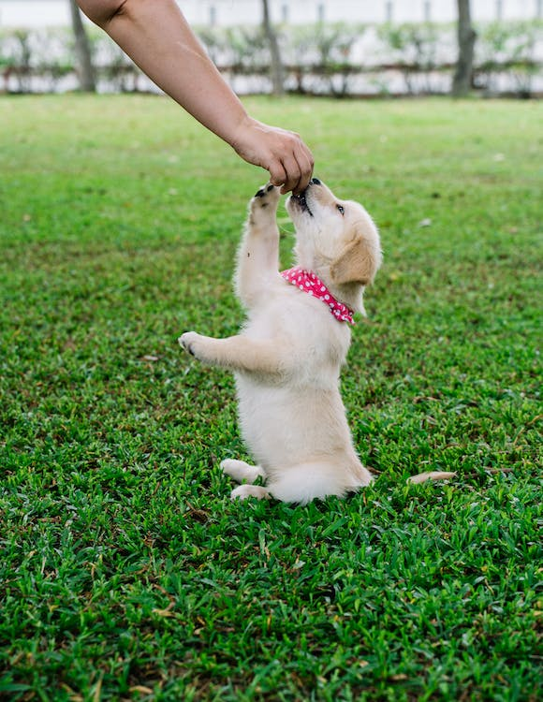
Filhote
Entendendo
Neste e-book, vamos abordar as principais dúvidas que os donos enfrentam ao iniciar o adestramento de seus filhotes. Com exemplos práticos e orientações simples, nosso objetivo é tornar essa jornada mais clara e acessível. Desde o momento em que você leva seu filhote para casa, até as interações sociais, cada etapa é fundamental para garantir que seu animal de estimação cresça feliz e bem educado.

Slide 3
ADESTRAMENTO FILHOTE Esclarecendo Dúvidas Comuns
01
Dúvida: É cedo demais para começar a treinar meu filhote? Resposta: Não! O adestramento pode começar assim que o filhote chega em casa, geralmente por volta dos 2 meses. A socialização e o aprendizado de comandos básicos são essenciais nesta fase.

Slide 4
Esclarecendo Dúvidas Comuns
Ao receber seu filhote, comece ensinando o comando "sentado". Use um petisco para guiá-lo. Quando ele se senta, elogio e recompensa. Isso estabelece uma base positiva. Ao receber seu filhote, comece ensinando o comando "sentado". Use um petisco para guiá-lo. Quando ele se senta, elogio e recompensa. Isso estabelece uma base positiva.

Slide 5
QUAL O TEMPO IDEAL DE TREINAMENTO?
02
Dúvida: Quanto tempo devo dedicar ao treino do meu filhote? Resposta: Treinos curtos e frequentes são mais eficazes. De 5 a 10 minutos, várias vezes ao dia.

Slide 6

Qual o Tempo Ideal de Treinamento?
Em vez de uma sessão longa, pratique o comando "deitar" por 5 minutos logo pela manhã e mais 5 minutos à noite. O filhote aprende melhor quando está mais atento e relaxado. Em vez de uma sessão longa, pratique o comando "deitar" por 5 minutos logo pela manhã e mais 5 minutos à noite. O filhote aprende melhor quando está mais atento e relaxado.

Slide 7
COMO LIDAR COM O COMPORTAMENTO INDESEJADO?
03
Dúvida: Meu filhote está mordendo tudo! O que fazer? Resposta: Morder é natural, mas é preciso redirecionar esse comportamento.

Slide 8
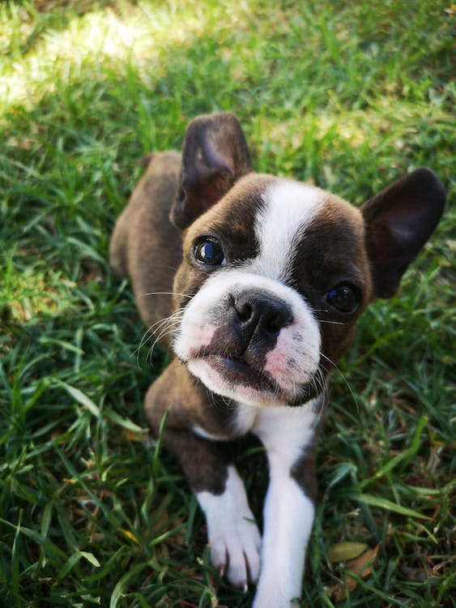
COMO LIDAR COM O COMPORTAMENTO INDESEJADO?
Quando seu filhote morder móveis ou suas mãos, grite "não" de forma firme e ofereça um brinquedo protegido. Elogie-o quando ele morde o brinquedo. Isso ensina que ele pode e não pode morder.

Slide 9
Conclusão
Adestrar um filhote pode ser uma experiência recompensadora e divertida. Lembre-se de ser paciente e consistente. Com o tempo, seu filhote aprenderá e se tornará um companheiro obediente e feliz.

